Slide 1

SAKU SPORTS
3.5.2016
Katariina Autio, LitM, hankepäälliikkö
Tampereen Urheilulääkäriasema,
UKK-instituutti

Slide 2







Smart Moves
MAKSUTONTA OPPIMATERIAALIA
tietopaketteja
videoita
hyvinvointi- ja liikuntaohjelmia
toisen asteen ammatilliseen koulutukseen
www.smartmoves.fi
www.tervekoululainen.fi
www.terveurheilija.fi

Slide 3

smartmoves.fi

Slide 4
Jos ei muuten niin pelaamalla -projekti
Nuorten miesten terveystiedon lukutaidoissa on eroja. Nuorilla miehillä, joilla on runsaasti epäterveellisiä elintapoja, on usein vaikeuksia löytää, arvioida ja ymmärtää terveystietoa. (Hirvonen, N. 2016)
-> Tarvitaan erilaisia menetelmiä – monenlaista terveysviestintää

Slide 5

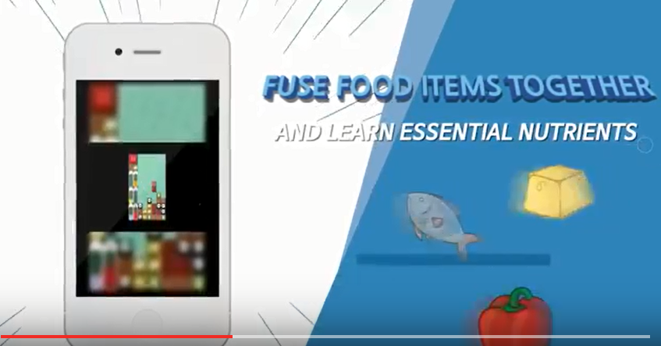
Jos ei muuten niin pelaamalla -projekti
Tutkimustulokset hyvinvoinnin teemoista pelillisyyden näkökulmasta:
niukasti
yksittäisiä
positiivissävytteisiä.

Slide 6

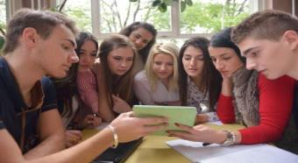
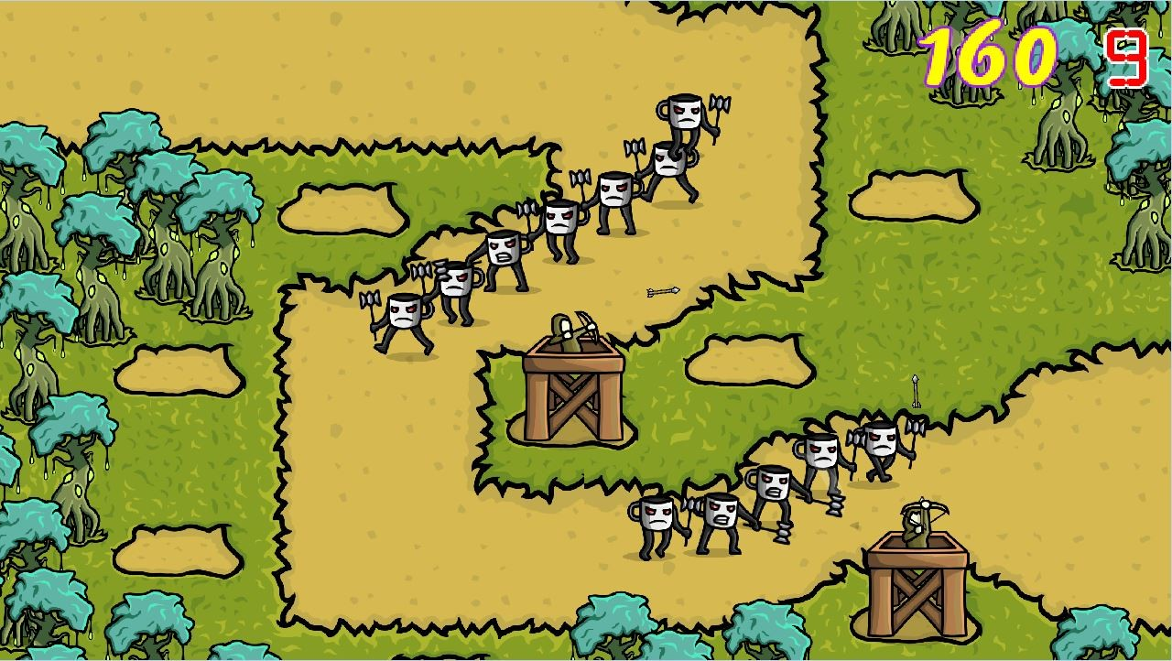
Jos ei muuten niin pelaamalla -projekti
25 tiimiä
18 viikkoa opintoja
1 oikea asiakas ja toimeksianto
5 loppukäyttäjä tiimiä testaamassa
25 Android mobiilipeliä
www-sivut
Traileri
GooglePlayStore
Pelimessut 10.5.2016

Slide 7
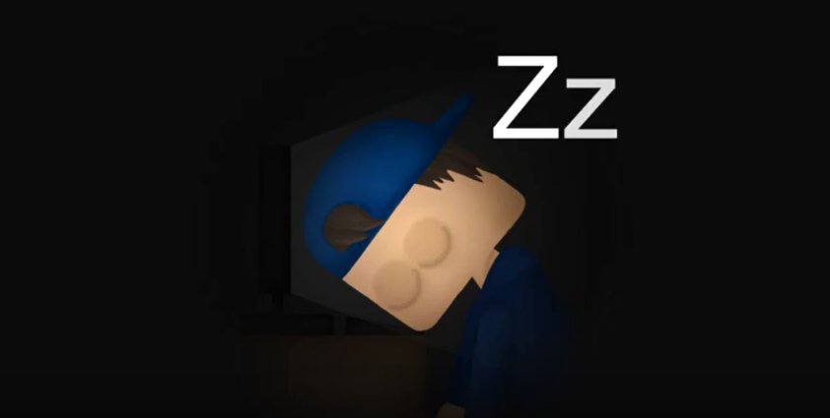
Projektin tavoite
TUOTTAA 15–19-VUOTIAILLE NUORILLE TIETOPOHJAISIA OPPIMISPELEJÄ, JOTKA OVAT INNOSTAVIA, VIIHDYTTÄVIÄ JA MUKAANSATEMPAAVIA
teemat:
liikunta/liikkumattomuus
ravinto
uni ja lepo.

Slide 8
Trailerit
https://www.youtube.com/playlist?list=PLqmSffOAXrNIbeeRrPQ6eOaIcXKv-kZ1e

Slide 9
18.5 ladattavissa Google Play Storesta
Jokaisella pelillä omat www-sivut
tavoitteet
ohjeet
kohderyhmä.
Smart Moves Fb-sivulta voit seurata edistymistä: https://www.facebook.com/smartmoves2014
Pelimessut
suositukset teemoittain
jatkokehitys

Slide 10

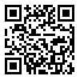

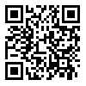

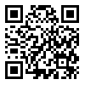

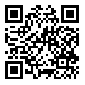

Tutustu materiaaleihin verkkosivuilla: www.smartmoves.fi
Tilaa uutiskirje: http://www.ukkinstituutti.fi/uutiskirje/smartmoves/tilaa/
Seuraa Facebookissa: https://www.facebook.com/smartmoves2014
Videotarjonta YouTubessa: https://www.youtube.com/user/Terveurheilija

